Slide 1


/DAFTAR ISI
Peraturan dan Kode Etik Member
Cara Sukses Berbisnis dengan Biogreen Science
About Founder
Profil Perusahaan
Profil Mibelle
Produk & Uji Klinis
Marketing Plan
Galeri
Testimoni

Slide 2

Bab I:
Pendahuluan
Kode Etik Member (selanjutnya disebut “Kode Etik Member”) ini mengatur mengenai hubungan hukum dan
persetujuan atau kesepakatan antara PT Bio Organik Nusantara (selanjutnya disebut “Perusahaan”) dengan
para Member (selanjutnya disebut”Member”).
Kode Etik Member ini dibuat sebagai acuan pihak yang terlibat dalam kegiatan usaha Perusahaan, khususnya
Member dan Perusahaan untuk memahami fungsi dan tanggung jawab masing-masing, sehingga dapat
bertindak sesuai dengan fungsi dan peranannya.
Kode Etik Member bertujuan untuk memperjelas hak dan kewajiban dalam hal-hal berikut dan dibuat dengan
maksud untuk:
1. Menyamakan persepsi tentang kode etik, tanggung jawab dan etika/ sopan santun diantara Member dalam
menjalankan usahanya.
2. Mengatur dan melindungi kepentingan hukum Perusahaan dan Member dari tindakan Member yang dapat
merugikan Member lain dan atau Perusahaan.
3. Menyatakan hak, tugas, tanggung jawab dan kewajiban para Member dalam menjalankan kegiatan
usahanya.
4. Memberikan kesempatan yang sama dalam sistem usaha yang unik bagi semua Member.
5. Menjaga, memelihara dan melindungi kepentingan semua Member yang bergabung didalam kegiatan usaha
Perusahaan.
6. Menegaskan hubungan antara sesama Member demi meningkatkan kerukunan.
7. Menegaskan hubungan antara Perusahaan dengan Member.
Kode Etik Member ini wajib dilaksanakan bersama-sama dengan penuh tanggung jawab antara Perusahaan dan
semua Member dalam rangka mewujudkan iklim usaha yang saling menguntungkan satu dengan yang lainnya.

Slide 3

Bab II:
Istilah dan Definisi
Dalam Kode Etik dan Peraturan Member ini yang dimaksud dengan:
1. Perusahaan adalah PT Bio Organik Nusantara.
2. Member adalah perorangan yang telah memenuhi syarat dan terdaftar secara resmi menjadi mitra usaha
Perusahaan.
3. Konsumen adalah orang yang mengkonsumsi produk Perusahaan.
4. Upline adalah orang yang telah merekrut orang lain untuk menjadi Member Perusahaan.
5. Downline adalah orang yang direkrut menjadi Member Perusahaan.
6. Maintenance adalah pembelanjaan ulang yang dilakukan oleh Member.
7. Flush BV adalah menunda atau tidak melakukan tutup poin kedalam sistem Perusahaan.
8. Perjanjian adalah Perjanjian Kerjasama Member yang dibuat oleh Member dan Perusahaan yang mengatur
mengenai kerjasama antara Member dan Perusahaan.
9. Marketing Plan adalah sistem Rencana Pengembangan Kegiatan Usaha Perusahaan yang telah ditetapkan
oleh manajemen Perusahaan.
10. Produk adalah produk yang secara resmi dipasarkan oleh Perusahaan.
11. Manajemen adalah orang-orang yang secara resmi merupakan Pimpinan dari Perusahaan.
12. Support System adalah sistem atau wadah yang dibentuk oleh Perusahaan bersama Member, yang
berfungsi sebagai sarana dan fasilitas untuk mendukung pengembangan kegiatan usaha Perusahaan.
13. Top Leader Meeting adalah forum pertemuan antara Perusahaan dengan beberapa Member yang diundang
oleh Perusahaan.
14. Harga Konsumen Satuan adalah harga yang telah ditetapkan oleh Perusahaan untuk suatu Produk.
15. Tutup Poin adalah pembelanjaan minimum oleh Member sebagai syarat untuk mendapatkan bonus.
16. Formulir Permohonan Member adalah formulir yang harus diisi oleh calon Member sebelum yang
bersangkutan diterima menjadi Member.

Slide 4
17. Formulir Pengembalian Produk adalah formulir yang harus diisi oleh Member dan atau Konsumen bila ingin
mengembalikan atau Menukar Produk.
18. Formulir Perubahan Data Member adalah formulir yang harus diisi oleh Member jika terjadi perubahan
terhadap data Member.
19. Karyawan adalah karyawan Perusahaan dan bukan merupakan Member serta tidak berhak untuk
menjalankan kegiatan usaha Perusahaan.
20. Harga Konsumen Satuan adalah harga Produk yang diberikan kepada Konsumen.
21. BOP (Business Opportunity Preview) adalah acara presentasi rutin Mingguan yang diadakan perusahaan di
sebuah tempat pertemuan berskala besar.
22. Freeze Membership adalah paket membership yang dibekukan sementara karena melanggar kode etik atau
syarat dan ketentuan yang dibuat oleh Perusahaan.
23. Terminated Membership adalah Paket membership yang dibekukan selamanya karena melanggar kode etik
atau syarat dan ketentuan yang dibuat oleh Perusahaan.
24. Crossline adalah member yang terdaftar di Perusahaan dimana member tersebut tidak berada sebagai
upline atau downline anda.
25. Crosslining adalah tindakan yang dilarang oleh perusahaan yaitu memengaruhi, mengajak atau manghasut
jaringan orang lain untuk pindah dengan iming-iming atau janji tertentu.
26. Undercutting adalah tindakan yang dilarang oleh Perusahaan yaitu menjual dibawah harga yang telah
ditentukan oleh Perusahaan.
27. Virtual Office adalah sebuah situs web pribadi yang dimiliki oleh masing-masing individu Member Biogreen
sebagai tanda keanggotaan resmi Perusahaan yang berisikan seluruh data Member mulai dari komisi
sampai jaringan, dan seluruhnya dapat diakses secara online dan transparan.
28. Member Silver adalah seorang individu yang membeli satu buah Produk dari Perusahaan dan menjadi
member resmi Perusahaan.

Slide 5
29. Member Gold adalah seorang individu yang membeli Lima buah produk dari Perusahaan untuk sekeluarga
dan menjadi member resmi Perusahaan.
30. Member Platinum adalah seorang individu yang membeli Sepuluh buah produk dari Perusahaan untuk
menjadi semacam Mini Stockist dan menjadi Member resmi Perusahaan.
31. Bonus Input adalah bonus yang bisa didapatkan seorang Member Platinum dari hasil membantu
Perusahaan menginput data Member baru yang ingin bergabung kedalam Perusahaan Biogreen atau
Menukar Produk.
32. BV (Business Value) adalah poin yang akan digunakan dalam perhitungan bonus omset jaringan yang lebih
kecil dikali persentase tertentu sampai limit batasan tertentu.
33. Bonus Sponsor adalah bonus yang didapatkan setiap kali mensponsori Member baru.
34. Bonus Unilevel adalah bonus bulanan yang didapatkan setiap kali jaringan dibawah Anda melakukan tutup
poin.
35. Bonus Matching Unilevel adalah bonus yang didapatkan dari persentase tertentu bonus unilevel downline
Anda.
36. Mobile Stockist adalah individu yang sudah menjadi Member dan membeli produk sebanyak 200 box kepada
Perusahaan dengan potongan harga tertentu.
37. Cap Rate atau Indeks adalah pembatasan bonus yang dilakukan oleh Perusahaan untuk menjaga stabilitas
dari payout/ pembayaran bonus Perusahaan.
38. Consigment Stockist adalah individu yang sudah menjadi Member dan menitipkan sejumlah uang kepada
Perusahaan dan menjadi perpanjangan tangan Perusahaan dalam pendistribusian barang dengan komisi
tertentu.
39. Country Stockist adalah Perusahaan luar negeri yang mengimpor produk Biogreen Science dari Indonesia
dan menjual di Negara tersebut dan tidak mewakili Biogreen Science secara pembayaran bonus, status
hukum maupun aspek perpajakan di Negara tersebut.

Slide 6
Bab III:
Kewajiban Member
1. Member yang melakukan pembelanjaan awal sebesar Rp.1.560.000,00 (Satu Juta Lima Ratus Enam
Puluh Ribu Rupiah) akan mendapatkan membership gratis Biogreen berlaku seumur hidup. Harga produk di
masing-masing negara akan berbeda dikarenakan selisih kurs, ongkos pengiriman dan aspek perpajakan di
negara tersebut.
2. Pembelanjaan awal Member sebesar Rp. 1.560.000,00 tersebut meliputi satu jenis Produk Perusahaan,
dengan sebuah Virtual Office pribadi.
3. Member wajib ikut dalam pelatihan dan seminar yang diadakan oleh Kantor Pusat Perusahaan bilamana
pelatihan dan seminar tersebut berkaitan dengan kegiatan operasional Member.
4. Member wajib menyelenggarakan acara seminar dan pelatihan untuk Member yang berhubungan dengan
pengembangan Produk dan Marketing Plan Perusahaan minimal 1 (satu) kali dalam sebulan.
5. Member Platinum wajib melayani pembelian dan pendaftaran Member baru, terutama dari jaringan dibawah
Platinum tersebut.
6. Member wajib melayani pembukaan Mobile Stockist (MS) baru berikut Repeat Order sesuai dengan
peraturan yang telah ditetapkan oleh Perusahaan.
7. Member wajib memfasilitasi sarana utama ruang pertemuan, etalase, meja, kursi untuk menunjang kegiatan
operasional Member sebagai bentuk komitmen terhadap Perusahaan.
8. Member wajib melakukan proses posting (penginputan) data terhadap setiap pembelanjaan Member dan
Mobile Stockist (MS) secara real time (langsung diinput) dan tidak boleh melakukan Pending Poin lewat dari
bulan yang sedang berjalan.
9. Member harus memenuhi persyaratan perizinan sesuai dengan ketentuan perundang dan atau peraturan
yang berlaku di daerah setempat. Segala sesuatu yang berhubungan dengan perijinan menjadi tanggung
jawab Member dan bukan menjadi tanggung jawab Perusahaan.
10. Member berkewajiban menanggung sendiri seluruh biaya dan pajak atau pun kewajiban lainnya yang
ditentukan oleh instansi pemerintah setempat pada saat mengadakan kegiatan Member.

Slide 7
11. Selama masa Perjanjian, Member terikat dan setuju:
•
•
•
•
•
•
•
•
•
•
•
•
Tidak bertindak mewakili dan tidak menyatakan diri sendiri sebagai Karyawan, Manajemen atau agen
Perusahaan.
Tidak mempunyai kuasa atau kewenangan terhadap perjanjian yang dilakukan oleh Perusahaan dan/ atau
melakukan tindakan-tindakan lain yang dapat menimbulkan kewajiban bagi Perusahaan.
Tidak merubah atau menambah isi, label, kode serial, batch code, serta kemasan pada Produk
Perusahaan.
Tidak mengalihkan atau mencoba untuk mengalihkan hak dan kewajiban Member yang ada pada
Perjanjian tanpa adanya persetujuan tertulis dari Perusahaan.
Tidak menjual barang yang telah dibeli dari Perusahaan dengan harga dibawah daripada harga yang
ditetapkan oleh Perusahaan.
Tidak membuat alat bantu seperti brosur, katalog, situs web replika dan kartu nama tanpa persetujuan
tertulis dari Perusahaan.
Tidak mewakili Perusahaan dalam klaim-klaim produk dan testimoni di lapangan serta klaim- klaim pada
alat bantu yang dapat menimbulkan kewajiban bagi Perusahaan atau partner-partner dari pada Perusahaan
Tidak melakukan crosslining.
Tidak menjalankan atau terlibat atau mengajak distributor Biogreen Science untuk menjalankan, bergabung
dengan bisnis Jaringan lain atau bisnis MLM lainnya.
Tidak melakukan hal-hal yang bersifat memaksa konsumen dan melakukan pembohongan terhadap calon
konsumen.
Tidak terlibat dalam kegiatan promosi, melakukan konferensi pers atau semua kegiatan yang berbentuk
publikasi terhadap hal-hal yang berhubungan dengan Perusahaan tanpa seizin dan persetujuan dari
Perusahaan.
Tunduk dan Taat terhadap tata tertib dan kode etik Perusahaan.

Slide 8
Bab IV:
Hak Distributor
1. Member berhak mendapatkan tanda daftar keanggotaan seperti username dan password yang akan
dikirimkan melalui SMS secara langsung ketika data Member telah selesai diinput secara online baik oleh
upline Platinum maupun oleh staf atau karyawan resmi Perusahaan.
2. Member berhak mendapatkan fasilitas pengiriman Produk yang dibeli dari Perusahaan, dengan ketentuan
ongkos kirim yang sudah dibayar secara online pada saat registrasi dilakukan.
3. Member berhak mendapatkan pelatihan dari Perusahaan berupa pengetahuan produk dan marketing plan.
4. Member berhak mendapatkan pelayanan Customer Service dari Perusahaan.
5. Member berhak mendapatkan pembayaran bonus dari hasil penjualan.
6. Member berhak minta penggantian produk kepada Perusahaan dalam waktu 1x 24 jam apabila ditemukan
cacat pabrik didalam produk.
7. Member berhak menukarkan i-Product dengan produk produk yang disediakan oleh Perusahaan.
8. Member berhak mewariskan Hak Usahanya kepada ahli warisnya yang diisi didalam profil.

Slide 9
Bab V:
Peraturan Operasional Member
1. Member diberikan Username dan Pasword Login dari Perusahaan yang berguna untuk mengakses Virtual
Office pribadi Member.
2. Username dan Pasword Login Member tidak boleh diketahui oleh pihak lain, segala resiko yang timbul
karena diketahuinya kerahasian Username dan Password Login Member sepenuhnya menjadi tanggung
jawab Member.
3. Member harus melakukan Online Order Produk dan pendaftaran melalui menu yang terdapat dalam program
Member Perusahaan.
4. Pelunasan pembayaran Online Order Produk dan pendaftaran dapat dilakukan dengan cara transfer :
•
•
Bank
Nomor rekening
Atas nama
Bank
Nomor rekening
Atas nama
:
:
:
:
:
:
Bank BCA
428.165.9558
PT Bio Organik Nusantara
BCA
428.165.7113
PT Bio Organik Nusantara
•
Melalui counter penjualan di kantor pusat Perusahaan, dengan cara :
- Debit Card (BCA).
- Credit Card (VISA dan MASTER CARD), BCA Card
(Charge Credit Card sesuai dengan peraturan yang telah ditetapkan oleh Perusahaan).
- Tunai (Cash)

Slide 10
5. Segala bentuk transaksi keuangan dari dan ke Perusahaan hanya menggunakan Nomor Rekening tersebut
di atas, atau rekening lainnya yang ditentukan oleh Perusahaan di kemudian hari.
6. Kantor pusat Perusahaan akan memproses setiap pemesanan Member yang masuk setelah mendapatkan
verifikasi intern Perusahaan bahwa Member telah melakukan pembayaran via transfer sesuai pemesanan
yang dibuat.
7. Apabila karena satu dan lain hal Perusahaan tidak dapat melakukan verifikasi pembayaran, maka Member
tersebut harus dapat menunjukkan bukti pembayaran tersebut via faks, email, SMS dan BlackBerry
Messenger.
8. Apabila pelunasan Produk yang dipesan oleh Member dilakukan sampai dengan pukul 12.00 WIB (dua
belas Waktu Indonesia Barat), maka Produk akan dikirimkan kepada Member dihari yang sama.
9. Apabila pelunasan Produk Member pukul 12.00 WIB (dua belas Waktu Indonesia Barat), maka Produk akan
dikirim keesokan harinya.
10. Segala bentuk transaksi yang berhubungan dengan keuangan dan invoice pemesanan Produk Member ke
Perusahaan harus diketahui oleh penanggung jawab Member.
11. Untuk Member yang terdaftar diluar Jabodetabek, Produk akan dikirim ke alamat Member sesuai dengan
alamat yang tercantum dalam form pengajuan Member pertama kali dan tidak dapat dikirim ke alamat lain.
12. Member yang terdaftar di wilayah Jabodetabek dapat melakukan pengambilan barang langsung di kantor
pusat Perusahaan baik oleh Member atau orang lain yang diberikan kuasa oleh Member melalui surat kuasa
pengambilan Produk di kantor pusat Perusahaan pada jam kerja Perusahaan.
13. Perusahaan akan memantau dan mengevaluasi perkembangan Member setiap 3 (tiga) bulan sekali sejak
Member beroperasional.
14. Jika Member tidak melakukan Repeat Order ke Perusahaan dalam kurun waktu 2 (dua) bulan, maka
Perusahaan akan melakukan Flush BV.
15. Perusahaan berhak melakukan Flush BV secara sepihak kepada Member dan mengirimkan surat resmi
Flush BV Member kapada penanggung jawab Member.
16. Dengan dikeluarkannya surat resmi Flush BV Member maka berakhir pula hak dan kewajiban sebagai
Member.

Slide 11
17. Perusahaan berhak untuk menetapkan harga jual barang sesuai Demand dan Supply pasar dan sesuai
dengan kurs mata uang asing yang digunakan sebagai harga acuan bahan baku produk.
18. Perusahaan berhak untuk menetapkan harga jual barang di masing-masing negara sesuai dengan ongkos
kirim, pajak impor dan pajak penjualan, demand dan supply di negara tersebut.
19. Perusahaan berhak menetapkan “Cap Rate” atau pembatasan bonus member apabila dianggap perlu.
20. Perusahaan berhak melakukan penyesuaian sistem pemasaran sesuai dengan acuan yang ditetapkan oleh
pemerintah setempat.
21. Member diperbolehkan untuk melakukan retur Produk dengan syarat :
22. Peraturan untuk retur Produk DC sebagai berikut :
•
•
•
•
•
•
Perusahaan berhak menolak retur Produk apabila Produk yang diretur dalam keadaan rusak.
Produk yang akan diretur harus mempunyai masa kadaluarsa minimal 1 (satu) tahun.
Retur Produk akan dikenakan biaya sesuai dengan peraturan yang telah ditetap oleh Perusahaan yaitu
sebesar 20% dari harga produk.
Bagi Member yang tidak memiliki atau tidak menyerahkan NPWP pada saat awal pembukaan Member,
maka retur Produk akan dikenakan potongan biaya sebesar 10 % (sepuluh persen) dari total harga retur.
Total harga retur yang telah diproses tidak dapat diambil tunai,
tetapi akan diberikan produk baru.
Pelayanan retur Produk oleh Perusahaan maksimal 7 (tujuh) hari kerja setelah tanggal diterima SMS
membership.
23. Perubahan dan penambahan data Member berupa alamat, nomor telepon selular, NPWP harus disertai
dengan pernyataan tertulis dan ditandatangani oleh pemilik Member di atas materai dan diserahkan ke
Kantor Pusat Perusahaan.
•
•
•
•
Perusahaan berhak menolak retur Produk apabila Produk yang diretur dalam keadaan rusak.
Produk yang akan diretur harus mempunyai masa kadaluarsa minimal 1 (satu) tahun.
Membuat surat permohonan retur Produk.
Menyertakan invoice pembelian Produk yang akan diretur.

Slide 12

•
•
•
•
•
•
Member mengembalikan Produk yang akan retur kepada Perusahaan sesuai dengan surat permohonan
retur Produk.
Produk yang diretur memiliki masa kadaluarsa minimal 12 (dua belas) bulan.
Retur Produk akan dikenakan biaya sesuai dengan peraturan yang telah ditetap oleh Perusahaan yaitu
sebesar 20% dari harga produk.
Bagi Member yang tidak memiliki atau tidak menyerahkan NPWP pada saat awal pembukaan Member,
maka retur Produk akan dikenakan potongan biaya sebesar 10 % (sepuluh persen) dari total harga retur.
Total harga retur yang telah diproses tidak dapat diambil tunai, tetapi akan diberikan produk baru.
Pelayanan retur Produk oleh Perusahaan maksimal 7 (tujuh) hari kerja setelah tanggal diterima SMS
membership.
24. Peralihan kepemilikan Member dapat dilakukan dengan syarat :
•
•
•
•
•
•
Lokasi Member yang baru berada dalam wilayah yang sama dengan Member lama dan harus dengan
persetujuan Perusahaan.
Menyerahkan surat serah terima kepemilikan Member kepada Perusahaan, dari pemilik Member yang
lama kepada pemilik Member yang baru.
Menyerahkan surat serah terima stok Produk Member kepada Perusahaan, dari pemilik Member yang
lama kepada pemilik Member yang baru.
Pemilik Member baru menyerahkan surat pernyataan kepemilikan Member disertai dengan kelengkapan
data Member seperti KTP,NPWP,denah lokasi Member dan foto lokasi Member.
Membayar ongkos transfer membership sebesar Rp.600,000 (Enam Ratus Ribu Rupiah)
Perusahaan berhak sewaktu–waktu melakukan audit terhadap stok Produk Consigment Stockist
dan Country Stockist, dan Stockist bersedia menjaga ketersediaan stok untuk kelancaran pelayanan
terhadap Down Line-nya.

Slide 13

Bab VI:
Pelanggaran Member yang dapat Dikenakan Sanksi Sesuai
dengan Ketentuan Perusahaan
1. Apabila Member memajang, mempromosikan dan menjual Produk Multi Level Marketing (MLM) lain.
2. Apabila Member dan atau penanggung jawab Member menjalankan kegiatan usaha Multi Level lain (MLM)
lain.
3. Apabila Member mengajak, memengaruhi dan atau menggunakan cara yang tidak etis, mensponsori
Member untuk pindah jaringan.
4. Apabila Member menjual Produk dibawah harga yang sudah ditentukan oleh Perusahaan dan/ atau
mengganti/ merubah isi dan label kemasan Produk.
5. Apabila Member tidak menjalankan kegiatan usaha Perusahaan secara benar dan mencemarkan nama
baik Perusahaan.
6. Member memberikan potongan harga kepada Member lainnya diluar aturan yang sudah ditetapkan oleh
Perusahaan.
7. Apabila Member pada waktu berjalan diketahui hanya sebatas alamat saja, dalam artian secara fisik
bangunan Member selalu tutup dan tidak menunjukan aktifitas operasional Member.
8. Apabila diketahui Member melakukan tindakan yang melanggar Perjanjian Member, Kode Etik Member dan
Peraturan Member, maka Perusahaan dapat memberikan sanski sebagai berikut :
a. Teguran.
b. Surat Peringatan.
c. Freeze Membership
d. Pencabutan status kedistributoran (Terminated membership)
9. Berdasarkan urutan sanksi diatas (Teguran, Surat Peringatan, Freeze Membership sampai Pencabutan
status kedistributoran), maka Perusahaan menetapkan 7 (tujuh) hari untuk jangka waktu pemberian sanksi
yang satu kepada sanksi berikutnya.

Slide 14
Bab VII:
Penutupan Member Stockist Consigment.
1. Member Stockist dapat mengajukan penutupan dengan menyerahkan surat pernyataan pengunduran diri
sebagai Member Stockist Perusahaan.
2. Apabila terjadi pengakhiran/ penutupan Stockist, baik karena permohonan Stockist ataupun dikarenakan
pemutusan sepihak oleh Perusahaan maka :
•
•
•
Member mengembalikan seluruh Produk yang dipinjam dalam tempo 7 (tujuh) hari setelah tanggal
pengakhiran Perjanjian Member ke Kantor Pusat Perusahaan.
Produk yang dapat dikembalikan adalah produk stok Stockist yang belum terdistribusi/ belum dilaporkan
sebagai penjualan dan memiliki masa kadaluwarsa minimal 12 (dua belas) bulan ke depan.
Potongan biaya tambahan 10 % (sepuluh persen) akan dikenakan dari total harga Produk yang dikembalikan
apabila pemilik Member tidak menyerahkan NPWP.

Slide 15

Bab VIII:
Penutup
1. Kode Etik Member ini dapat ditinjau setiap saat sesuai dengan perubahan situasi dan kondisi. Segala
perubahan dan penyempurnaan terhadap Kode Etik Member ini akan disampaikan kepada Member melalui
pengumuman di situs web Perusahaan.
2. Peraturan dan ketetapan yang dibuat secara terpisah dari Kode Etik Member ini, merupakan satu kesatuan
dan bagian yang tidak terpisahkan dari Kode Etik Member ini. Hal-hal lain yang belum tercakup dalam Kode
Etik Member, akan diatur dan ditetapkan dikemudian hari.
3. Jika ada peraturan yang belum diatur dalam Kode Etik Member ini dan dianggap berpotensi menimbulkan
permasalahan, maka hal tersebut akan segera diputuskan berdasarkan pertimbangan dari Manajemen
Perusahaan.

Slide 16




Cara Sukses Berbisnis dengan Biogreen Science
Tentukan visi, impian dan tujuan. Bentuk visi yang besar karena setiap keberhasilan berasal
dari sebuah visi yang besar. Tulis semua daftar mimpi Anda dalam bentuk checklist dan ciptakan
burning desire di dalam diri anda.
(Contoh: Melunasi hutang, rumah baru, mobil baru, baju baru dan berlibur ke luar negeri.)
Buat daftar nama. Ada beberapa aturan dalam menulis daftar nama. Pertama, jangan pandang
bulu. Kaya, miskin atau yang lainnya. Kedua, kelompokkan daftar nama Anda. Keluarga, teman
main, teman ibadah, atau teman kumpul.
Mengundang. Belajarlah mengundang prospek Anda. Ada beberapa hal yang perlu Anda catat
saat Anda ingin mengundang.
•
•
•
•
•
•
Anda perlu memiliki attitude yang tepat, miliki sikap yakin terhadap bisnis ini.
Anda tidak perlu menyebutkan nama produk dan Perusahaan pada saat mengundang.
Gunakan telepon. Percaya atau tidak, telepon sangat membantu psikologis seseorang yang
bermasalah dengan rasa percaya diri. Dengan telepon, perasaan gugup dan grogi Anda tidak
terlihat.
Namun jangan jelaskan apa-apa ditelepon, pergunakan telepon hanya untuk mengundang.
Nada suara yang penuh percaya diri dan berenergi. Anda harus yakin bahwa bisnis Anda
bukanlah bisnis murahan.
Persiapkan cara penyampaian yang baik dalam mengundang.

Slide 17




Presentasi. Ada beberapa hal yang perlu Anda ketahui pada saat presentasi.
•
•
•
•
•
•
•
Pertama, tidak boleh ada gangguan telepon. Ini merupakan syarat mutlak.
Jangan ada JEDA. Latihlah diri Anda sebelum Anda melakukan presentasi, cari cara agar
Anda tidak gugup dan terbata-bata.
Nada suara penuh percaya diri.
Persiapkan sesi tanya jawab pada akhir presentasi.
Pada presentasi home meeting, jangan lebih dari 45 menit. Yang terpenting adalah pesan kita
sampai.
Berpakaian sopan dan gunakan bahasa yang sederhana dalam presentasi Anda.
Setelah presentasi, lakukan closing dan proteksi. Sebelumnya, berikan proteksi terlebih
dahulu. Misal, dengan adanya tanggapan negatif tentang bisnis jaringan, Anda dapat
menganjurkan untuk tidak bercerita apapun terlebih dahulu kepada orang lain.
Follow Up. Setelah Anda melakukan presentasi, buatlah janji kembali untuk bertemu. Apabila
memungkinkan, datanglah kerumahnya agar Anda juga tahu kondisi lingkungan tempat ia tinggal.
Follow up dianjurkan 2 x 24 jam setelah Anda presentasi. Jika terlalu lama, semangatnya akan
menurun dan Anda berpotensi kehilangan prospek Anda.
Repeating is learning. Salah satu kunci utama untuk sukses dalam bisnis Network Marketing
adalah training. Datanglah ke acara training untuk mengisi kembali motivasi diri Anda.

Slide 18






Edifikasi. Gunakan pihak ketiga yaitu upline Anda. Cari upline yang cocok dengan Anda, dan
memiliki integritas yang tinggi. Dengan mengedifikasi upline Anda dan memintanya untuk datang
pada acara presentasi yang Anda buat, maka prospek Anda akan mendengar setiap kata yang
upline Anda katakan. Edifikasi tidak sepenuhnya terhadap upline, Anda juga dapat meng edifikasi
downline Anda yang telah berhasil dan memiliki leadership yang baik. Selain itu Anda juga harus
mengedifikasi perusahaan, produk dan support system.
Konsultasi. Semakin besar jaringan Anda maka semakin besar pula masalah yang akan Anda
hadapi. Konsultasilah kepada upline Anda untuk menghindari kesalahan yang tidak perlu.Siapkan
rencana kerja Anda pada saat Anda berkonsultasi, dan ceritakan apa yang menjadi keluh kesah
Anda didalam bisnis ini.
Jaga momentum. Pertemuan kecil sangat penting untuk menjaga momentum pada bisnis jaringan.
Adakan seminggu satu kali untuk bertemu dengan jaringan Anda.
Tonton dan dengarkan kaset BOP dan Training. Kaset merupakan alat bantu agar jaringan Anda
yang berdomisili jauh dari Anda tetap berpusat pada satu titik.
Miliki komitmen. Jika Anda berkomitmen maka Anda akan selalu terpacu dalam menjalani
bisnisnya.

Slide 19


Duplikasi. Konsep duplikasi sangat menarik. "Monkey see, Monkey do". Ada beberapa hal yang tidak
disarankan dalam hal ini.
•
•
•
•
Presentasi yang terlalu panjang
Presentasi Anda yang terlalu canggih dengan menggunakan proyektor, notebook, tab, dst.
Membayari orang untuk mengikuti bisnis ini.
Makan terlalu mewah sebelum presentasi.
Pertimbangkan apakah yang Anda lakukan dapat juga dilakukan oleh downline Anda, siapapun dan
dimanapun. Jika hanya Anda yang bisa melakukannya, artinya itu bukanlah duplikasi.

Slide 20
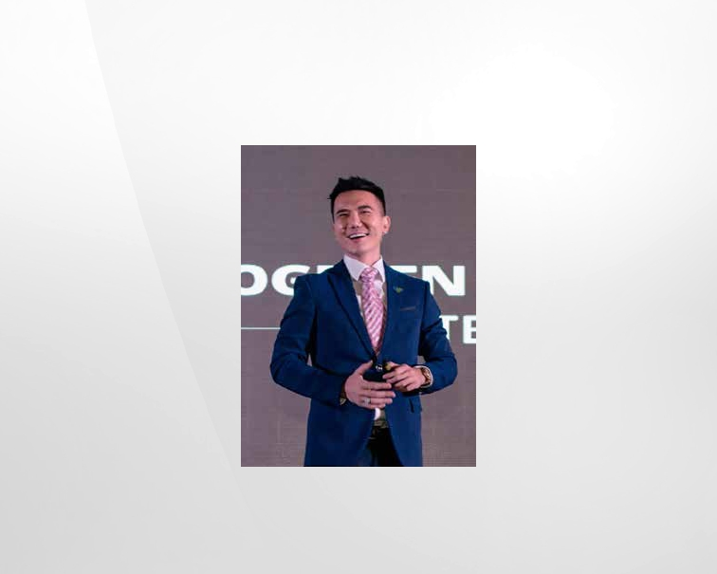
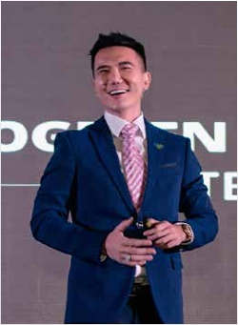
ABOUT FOUNDER

Slide 21
Kebangkitan yang meroket dari Biogreen Science diawali oleh pendiri visioner dengan
hati amal, Larry Widjaja. Cerita inspiratif nya sangat berharga sepanjang waktu.
Hidupnya saat itu tidaklah mudah, namun di umurnya yang ke 15, Larry memulai
berbagai macam bisnis; dari menjual rokok hingga pulsa telepon.
Dengan sifat giat dan kepercayaan yang kuat, ia dengan cepat membangun relasi dan
bahkan mempunyai penghasilan lebih dari kepala sekolah nya.
Dalam beberapa tahun saja, kerajaan bisnis Larry berlanjut hingga tingkat yang luar
biasa.Sekarang, ia sudah memiliki 8 perusahaan didalam berbagai bidang seperti
properti, hiburan dan industri perfilman.Ia dengan sangat percaya bahwa industri
kesehatan merupakan industri yang besar; jika dilakukan dengan konsep pemasaran
jaringan, memiliki potensi yang tidak dapat dipercaya.
Biogreen Science memiliki semua dasar untuk kesuksesan yang besar. Dengan produk
yang bermutu, marketing system yang menguntungkan, pijakan keuangan yang kuat
dan koneksi yang luas mencakup seluruh dunia.
Kita kini dalam perjalanan untuk menjadi perusahaan network marketing tingkat
Internasional

Slide 22
“
VISI
Apabila ada kata “network marketing” yang pernah
didengar atau dijalankan seseorang dimuka bumi maka
perusahaan itu adalah Biogreen Science.
MISI
Biogreen Science berkomitmen untuk menciptakan
jutaan peluang dan menciptakan sumber penghasilan
yang berkelanjutan dengan Integritas dan Hati.
“

Slide 23

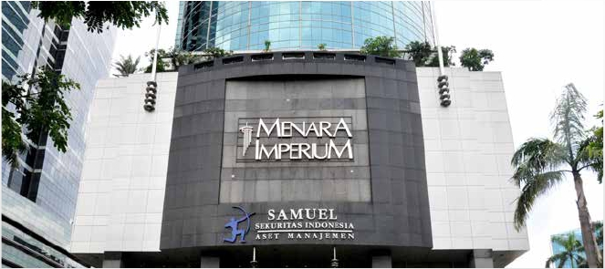
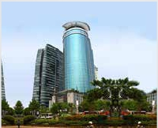


PROFIL PERUSAHAAN

Slide 24

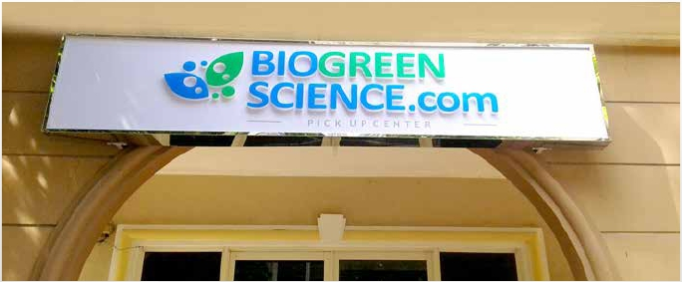
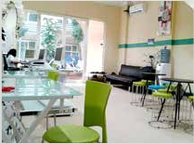
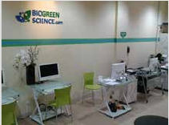
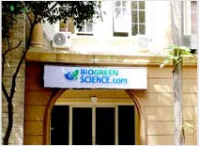
PROFIL PERUSAHAAN

Slide 25
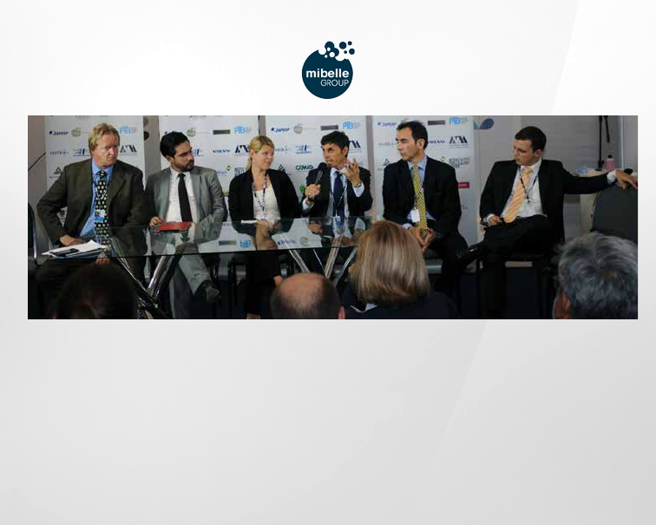

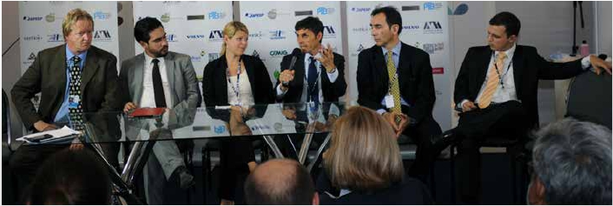
Saat ini, Mibelle Group, sebagai layanan lengkap produsen merek pelanggan, melayani tiga unit
bisnis Personal Care, Home Care dan Gizi. Dengan unit bisnis Mibelle Grup Brands, juga aktif
dalam pengembangan dan pengelolaan merek eksklusif di sektor kosmetik. Sebagai unit bisnis
mandiri operasi, Mibelle Biochemistry Group adalah khusus dalam penelitian dan
pengembangan bahan aktif untuk aplikasi kosmetik dan memiliki reputasi yang luar biasa dalam
industri kosmetik di seluruh dunia. Mibelle Biochemistry Group adalah nomor tiga di pasar
merek milik Eropa. Grup memiliki sekitar 1.000 karyawan dan menghasilkan penjualan sekitar
EUR 328 juta.

Slide 26
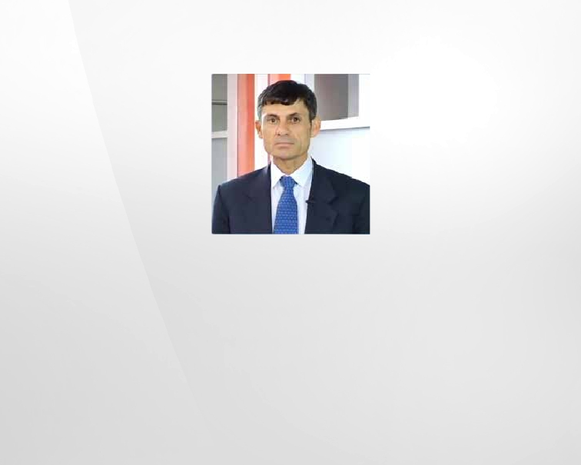
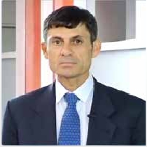
ABOUT Dr. Fred Zulli
Orang yang Sangat Berperan
Dalam Mibelle Biochemistry Switzerland
dan Biogreen Science ialah Dr.Fred Zulli
Beliau adalah founder & Inventor dari Apple Stem Cell dan Peraih Penghargaan
European Cosmetic Innovation Prize Tahun 2008
Dr.Fred Zullii Mempelajari Biokimia dan Menerima Phd dan ETH di Zurich.
Dia Kemudian Bekerja di Pusat Penelitian Nestle di Swiss pada Makanan, Sebelum Ia Memasuki
Industri kosmetik. Dr.Fred Zullii adalah Pendiri dan Kepala Mibelle BioChemistry,
Sebuah Perusahaan Swiss Berusia 20 Tahun, Khusus Bergerak dalam Inovasi Penelitian dan
Pengembangan Bahan Aktif untuk Industri Kosmetik

Slide 27
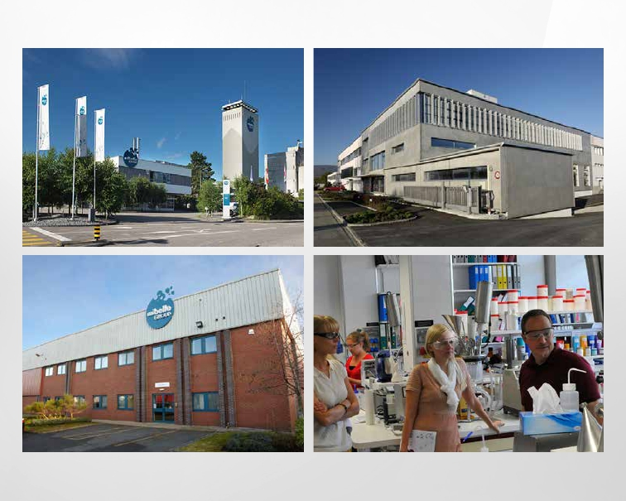
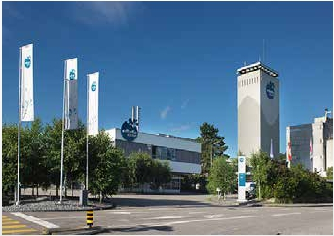
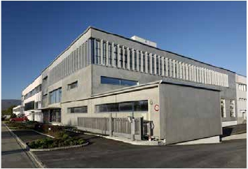
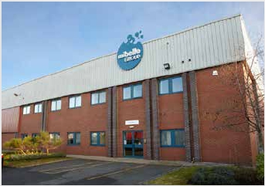
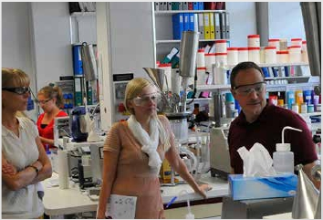

Slide 28

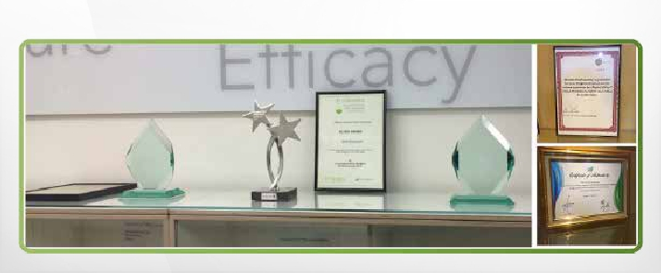
AWARD
Penghargaan Mibelle Group Serta
Kerjasama Biogreen Science & Mibelle Biochemistry
Berikut Ini Merupakan Bukti Bahwa Mibelle Biochemistry Ini
Sudah Banyak Mendapatkan Awards dan Foto di atas Juga
Merupakan Bukti Kerjasama Biogreen & Mibelle.

Slide 29






MIBELLE BIOCHEMISTRY AWARDS
INNOVATION
PRIZE 2008
Tujuh kali memenangkan penghargaan Inovasi :
European Cosmetics Innovation Prize 2008, category : Best Active Ingredient
Innovation Zone Best Ingredient Award in-Cosmetics Europe 2012
Innovation Zone Best Ingredient Award in-Cosmetics Asia 2012
BSB Innovation Prize 2012
CPCIA Personal Care Ingredients 2012
European Cosmetics Innovation Prize 2014, category : Best Active Ingredient
Frost & Sullivan 2014 Best Practices Award

Slide 30
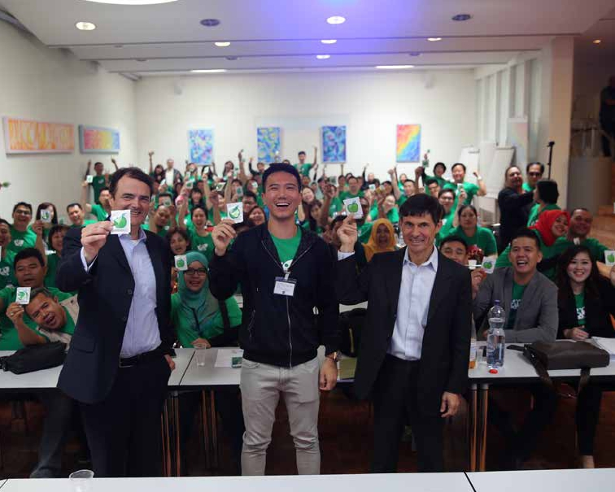

Slide 31
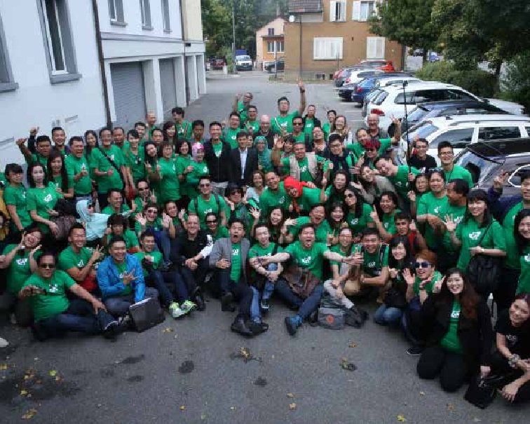

Slide 32



Slide 33


AGING
Mengapa ini bisa terjadi?

Slide 34

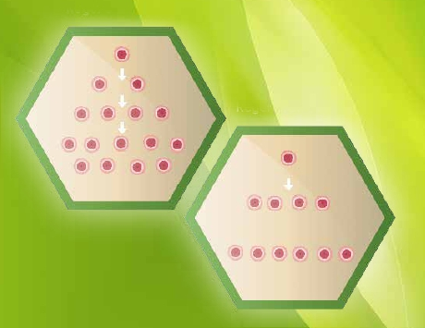
PROSES SENESENSI
Penurunan Sel Secara Kualitatif dan Kuantitatif
Regenerasi Sel Muda
Regenerasi Sel Tua

Slide 35


Stem Sel/ Sel Induk/ Sel Punca
Sifat:
Pembaharuan Diri (Self Renewal):
Bisa Melewati Beberapa Siklus Pembelahan
Sel untuk Mempertahankan Jumlahnya
Diferensiasi:
Kapasitas Untuk Berubah Menjadi Sel Spesifik
Untuk Perbaikan Mengganti Sel yang Rusak
dan Membangun Jaringan Baru
Sel Induk pada Manusia Ada 2 Jenis:
Sel Induk Embrio (Embryonic Stem Cell)
Sel Induk Dewasa ( Adult Stem Cell)

Slide 36
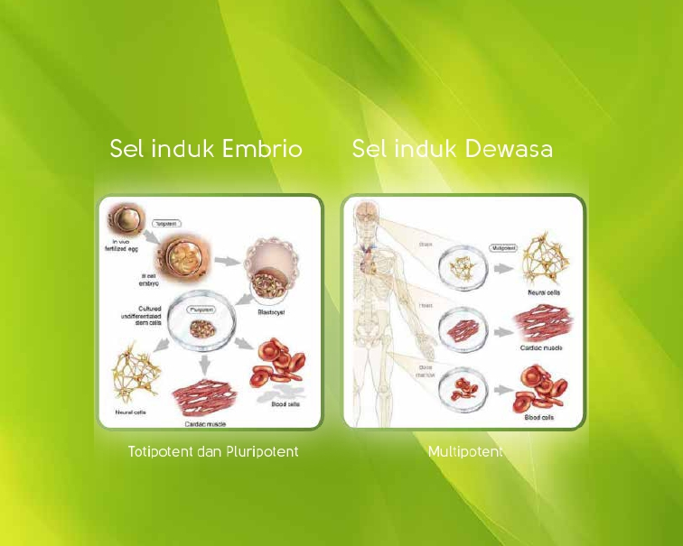
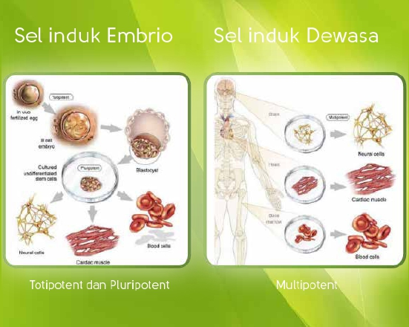
Stem Sel/ Sel Induk/ Sel Punca

Slide 37


Bagaimana Dengan Sel Induk Pada
Tanaman?
Totipotent
Kelebihan Tanaman Dalam Regenerasi:
Membentuk Jaringan Callus Untuk Beregenerasi,
•
•
Semua tanaman Memiliki Potensi Untuk
Membentuk Jaringan tersebut.
NAMUN SEBERAPA BESAR?

Slide 38


Apel Uttwiller Spatlauber
(Malus Domestica)
Apel ini sudah dibudidayakan sejak abad ke-18 tetapi dilupakan begitu saja
karena rasanya yang asam dan kecut.
Menjadi Apel Langka
Apel Ini sanggup mempertahankan kesegarannya sampai 1 tahun sehingga
menginspirasi Dr.Fred Zulli untuk meneliti dan mengembangkan Apel ini
dan mematenkannya dengan Nama PhytoCellTec™.

Slide 39

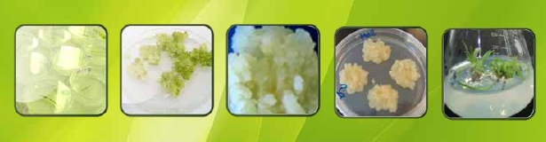
PhytoCellTec ™(Malus Domestica)
Pemanenan ekstrak Stem Cell dengan membuat irisian luka
pada Apel guna membentuk jaringan Callus. Callus Ini sifatnya
sama seperti Stem Cell, kemudian dikultur dan dibiakan.
BUKAN memakai hormon pertumbuhan, Zat kimia
berbahaya apalagi rekayasa gentika.

Slide 40
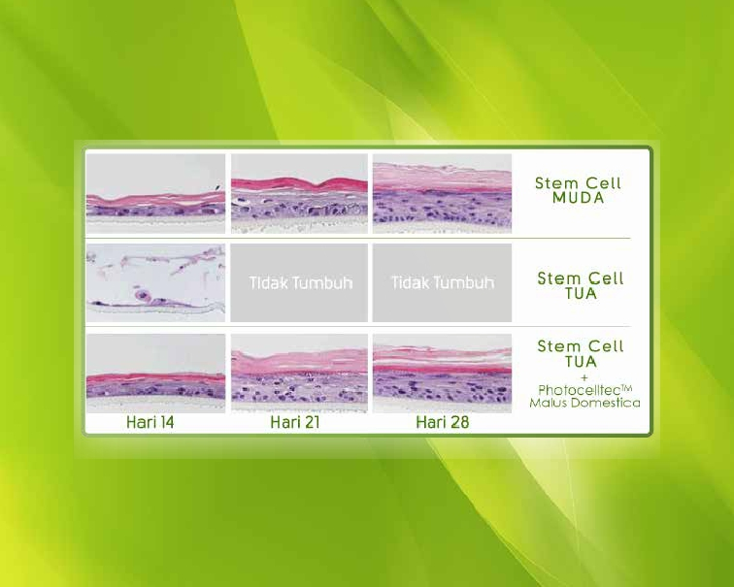
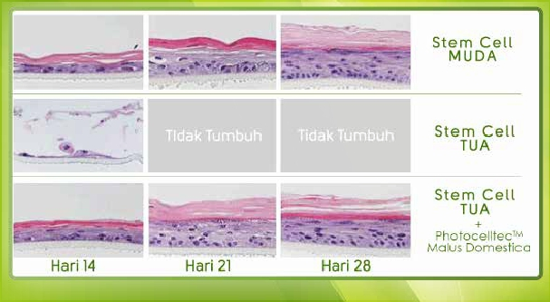
Regenerasi Sel Kulit

Slide 41
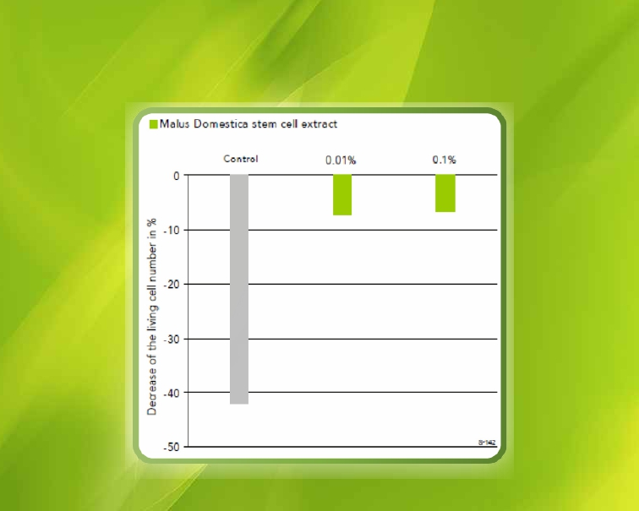
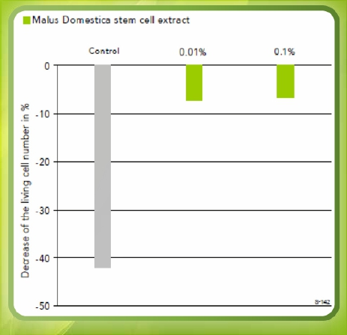
Melindungi Sel Kulit Dari UV

Slide 42
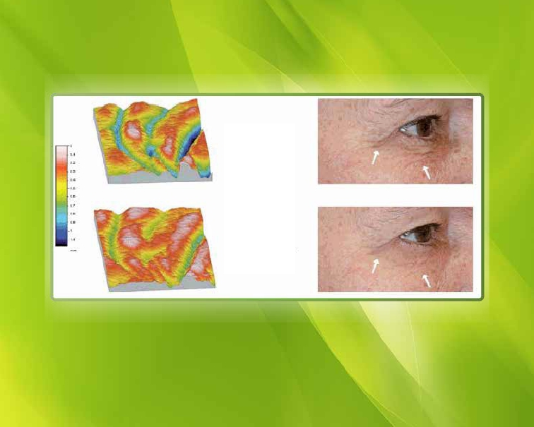
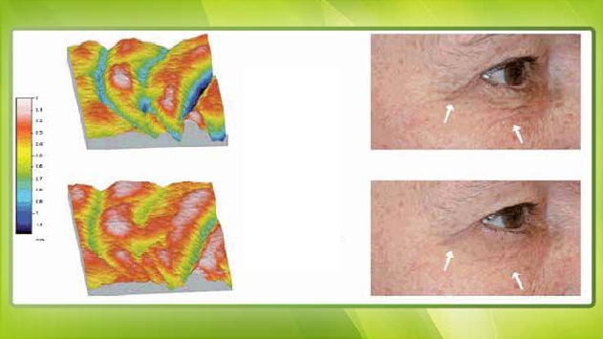
Uji Klinis Pada Kerutan
Before
(hari ke 0)
Sesudah
(hari ke 28)
2% PhytoCellTec TM
Malus Domestica
Menghilangkan Kerutan

Slide 43
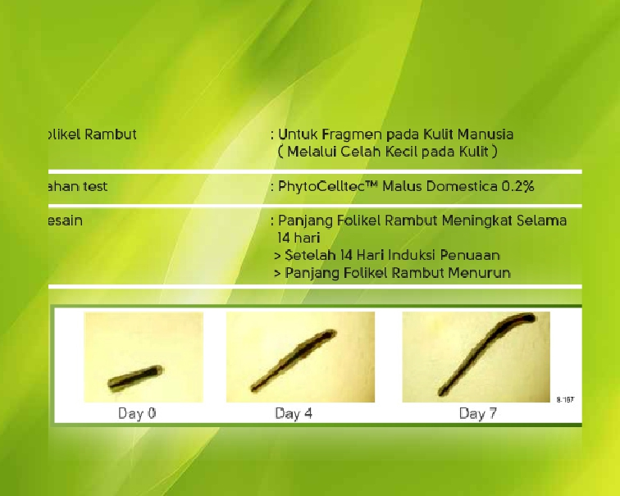
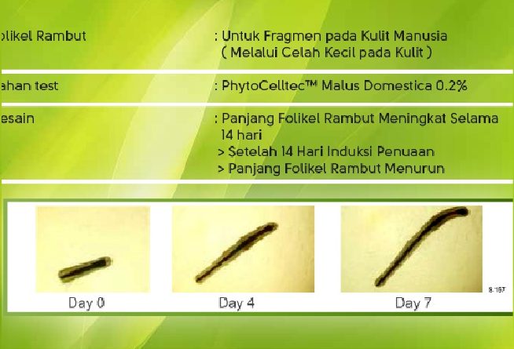
Uji Klinis Pada Rambut

Slide 44
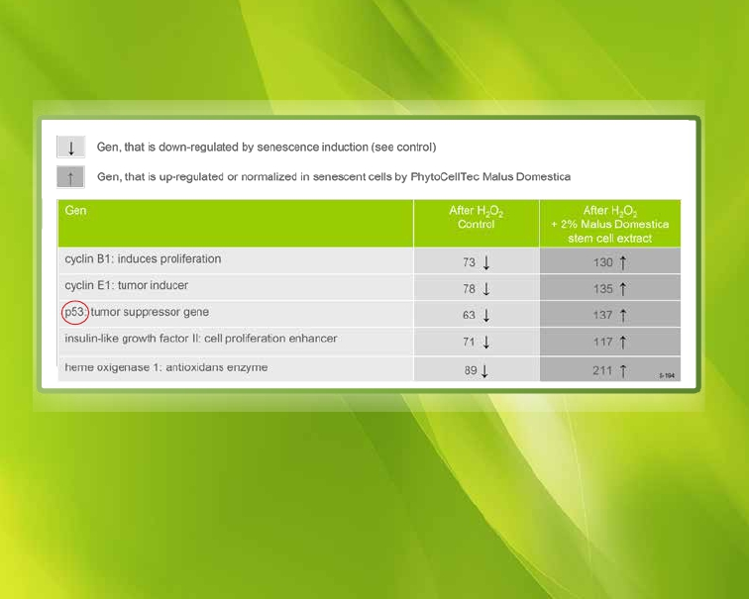
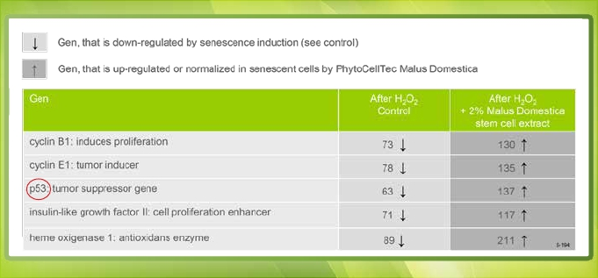
Uji Klinis Apple Stem Cell Plus
Membantu Menormalkan Sel yang Rusak dan Mencegah
KANKER!!

Slide 45


Argan tree
(Argania spinosa)
Argan Tree dapat bertahan hidup hingga 150 - 200 tahun
di lingkungan yang sangat ekstrem (>50°).
Termasuk salah satu tanaman dengan umur yang paling panjang.
Buahnya berbentuk kacang dengan diameter 3 cm.

Slide 46
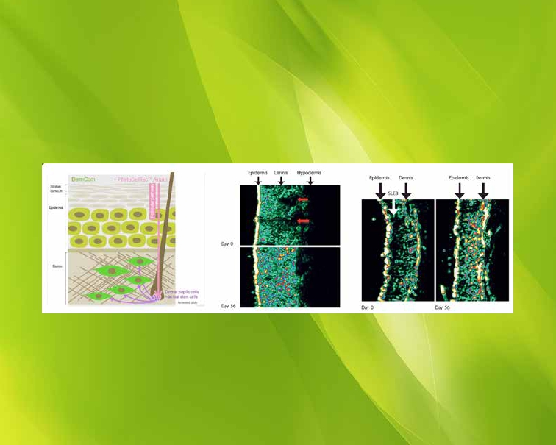
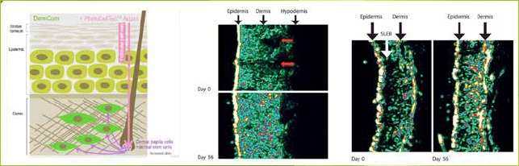
Argan Tree
Membantu Regenerasi Sel Fibroblast
Perbaikan struktur matriks ekstraseluler & berkurangnya tingkat
kedalaman kerutan.
Fibroblast untuk memproduksi kolagen dan elastin
di bagian dermis dan mengikat keduanya.

Slide 47


Glutathione
Salah satu antioksidan terpenting ditanaman, jamur, Hewan, dan Manusia.
Mencegah Kerusakan Akibat Radikal Bebas.
Antioxidant
Melanin Inhibition
•
•
•
•
Anti Penuaan dini dan
Anti kerutan pada Wajah.
Membuat Kulit Halus, segar dan Herseri
Mempercepat Penyebuhan Luka pada Kulit
•
•
•
Memutihkan Kulit
Menghilangkan Bercak Hitam
Mencegah dan Mengobati Jerawat Serta
Bekas Jerawat

Slide 48

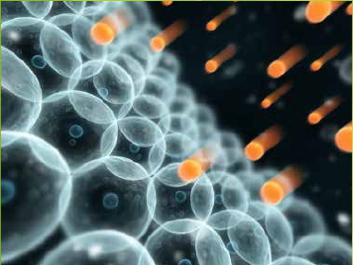
Apa itu Radikal Bebas?
Radikal Bebas adalah Molekul Labil yang Sangat Reaktif
Radikal bebas seperti penjahat kekurangan energi
Radikal bebas menyerang dari energi dari dalam sel
untuk memuaskan dirinya.

Slide 49
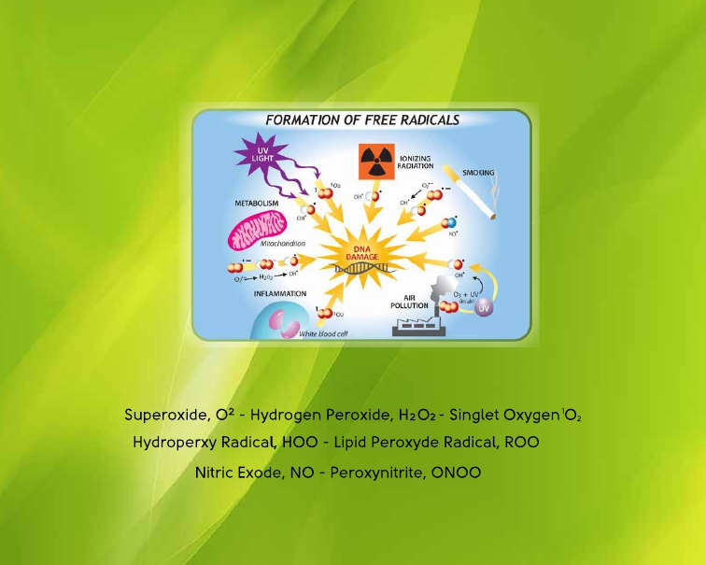
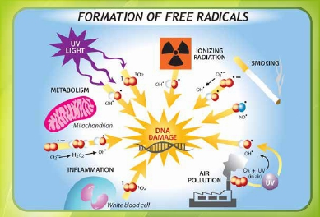
Darimana Radikal Bebas
Formasi Radikal Bebas

Slide 50

Bagaimana Mengatasi Radikal Bebas?
Penolong Tubuh Kita dari Radikal Bebas
Adalah Antioksidan
Antioksidan akan menetralisir radikal bebas dengan
memasang electron sehingga radikal bebas menjadi stabil
dan tidak reaktif.

Slide 51

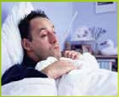
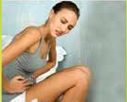
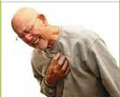

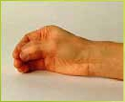

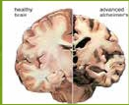
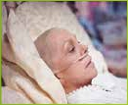
Dampak Radikal Bebas
Dampak Radikal Bebas
Turunnya daya
tahan tubuh
Gangguan
Pencernaan
Jantung
Diabetes
Parkinson
Gangguan
Syaraf Otak
Alzheimer
Kanker

Slide 52
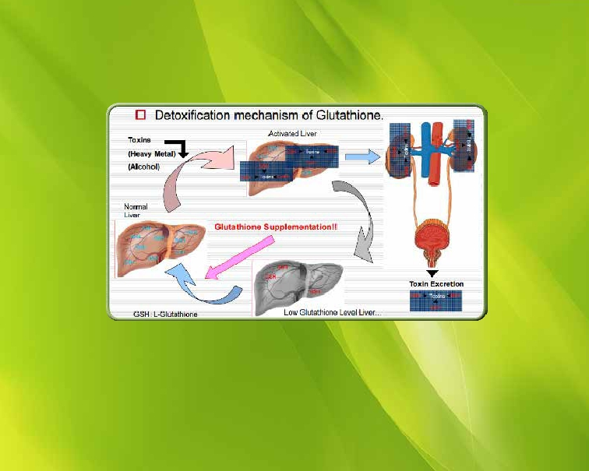
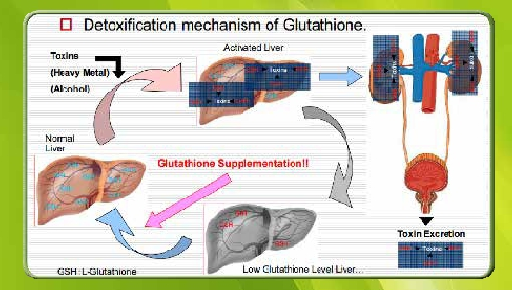
Kinerja Glutathione Sebagai anti Racun
PROBLEM TERBESAR SUPLEMENT GLUTATHIONE
Dipecah oleh Asam Lambung yang
mengakibatkan
BENTUK AKTIFNYA HILANG
Tidak Menembus Sel Usus yang
Mengakibatkan
TERBUANG

Slide 53


L-Glutathione dari Kohjin adalah:
•
•
•
•
•
•
Terdaftar di US FDA GRAS NOTICE (#GRN 000293)
Mendapat sertifikat KOSHER dari “OK”
Mendapat sertifikat HALAL dari “MUI”
(untuk kaum beragama muslim seperti Indonesia,
Malaysia, Timur Tengah)
Produk Non-GMO
Terfermentasi dari Ragi yang disetujui FDA
Tidak ada laporan merugikan dalam kompabilitas obat.
Kohjin adalah:
•
•
Produsen Glutathione terkemuka sejak 1968
Tersertifikasi ISO/GMP

Slide 54
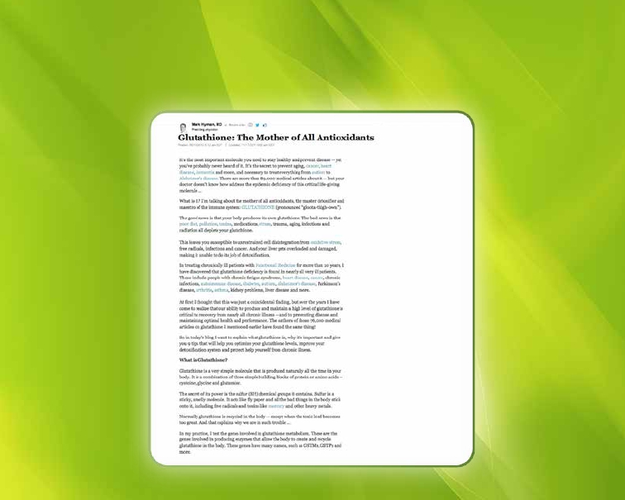
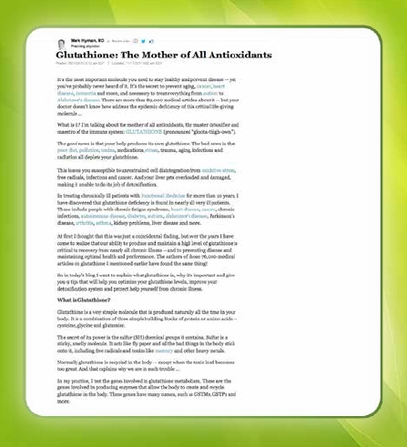
Banyaknya Fungsi Glutathione

Slide 55
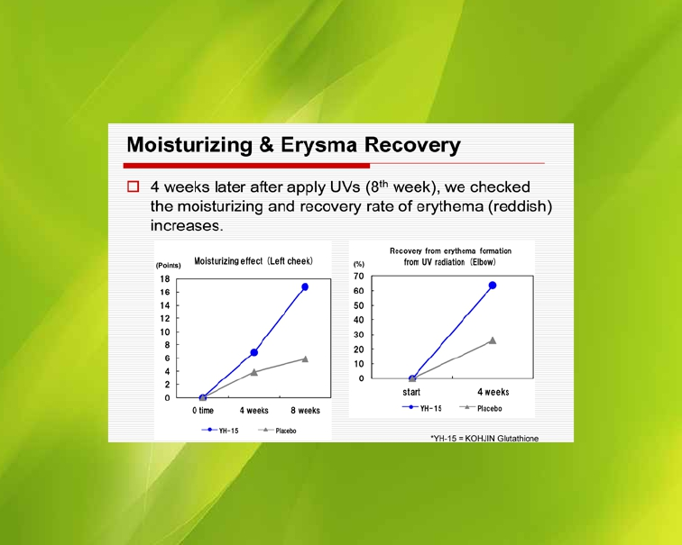

Banyaknya Fungsi Glutathione
Membantu Pemulihan

Slide 56


Banyaknya Fungsi Glutathione
Membantu Mencerahkan Kulit

Slide 57


Banyaknya Fungsi Glutathione
Memperbaiki Kualitas Kulit

Slide 58


Our Gluthathione is world no. 1 share

Slide 59


AWARD
Penghargaan Mibelle Group Serta
Kerjasama Biogreen Science & Mibelle Biochemistry
Berikut Ini Merupakan Bukti Bahwa Mibelle Biochemistry Ini
Sudah Banyak Mendapatkan Awards dan Foto di atas Juga
Merupakan Bukti Kerjasama Biogreen & Mibelle.

Slide 60



Slide 61


MIRACLE HERB : ASHWAGANDHA
( Withania Somnifera )
Aswagandha adalah tumbuhan herbal yang sudah digunakan sejak
India kuno dan kita ayur veda
Fungsi adaptogen kurat yang bisa mengembalikan
keseimbangan (homeostatis)
Apa Kelebihan KSM - 6
Semua komponen aktifnya UTUH
komponen aktif : withanolide distandarisasi diatas 5%
tidak berbau menyengat
tidak ada bahan kimia, pengawet
GRAS Certified
Alcohol Free
Non GMO, Halal, Vegetarian cerified

Slide 62


Kenapa Kita Butuh Testostrerone Lebih

Slide 63


Penurunan Testosterone Berakibat
Testotrerone Menurun Seiring Dengan Pertambahan Usia
Turunnya Fertulitas
| Penurunan Hasrat Seksual | Disfungsi Ereksi |
Kerontokan Rambut | Penurunan Masa Otot | Penimbunan Lemak |
Osteoporosis | Gangguan Tidur | Mood Swing | Penuaan Dini

Slide 64


Anti Stress
Terbukti Menurunkan Hormon Kartisal ( Stress )

Slide 65


Immune - Modulation : Meningkatkan Imunitas
Influence on WBC

Slide 66


Anti - Mandul : Memperbaiki Kualitas &
Kuantitas Sperma

Slide 67


Memperbaiki Faktor
Reproduksi Wanita

Slide 68


Bukti Otentik dari Pemberintah Menjelaskan Stem Cell
dari Biogreen Science Bebas dari :

Slide 69

Fungsi - Fungsi Ashwagandha
Ashwagandha memiliki banyak kandungan yang berkhasiat,
termasuk withanolid ( Streroid lactones ), alkaloids, choline, asam lemak, asam
amino, dan berbagai jenis gula, Sedangkan daun dan buahnya memiliki
kandungan obat-obatan akar dari Ashwagandha merupakan bagian yang
sering digunakan sebagai obat herbal di barat.
Ilmuwan kesehatan dengan ketertarikan yang tinggi telah mempelajari
Ashwagandha selama bertahun-tahun dan mereka telah menyelesaikan lebih
dari 200 studi pada manfaat penyembuhan dari Ashwagandha ini, beberapa
contoh dari efek penyembuhan Ashwagandha :
Melindungi sistem kekebalan | Membantu menyerang efek stress | Meningkatkan
daya ingat | Mengurangi rasa lelah dan depresi tanpa Menyebabkan kantuk |
Membantu mengurangi degenerasi sel otak |
Menstabilkan gula darah | Membantu menurunkan kolesterol |
Menawarkan manfaat anti inflamsi | Miliki kandungan anti malaria |
Meningkatkan potensi seksual baik untuk pria maupun wanita

Slide 70

Fungsi - Fungsi Ashwagandha
Selain efek saraf didokumentasikan ashwagandha ini, bukti terbaru
menunjukkan bahwa hal ini menarik dan juga memiliki potensi untuk
menghentikan sel-sel kanker dalam jejak mereka. Misalnya, analisis terbaru
menunjukkan bahwa ekstrak ashwagandha menghambat pertumbuhan
barisselkankerpayudara,paru-paru,danususbesarmanusiadilaboratorium.
Penghambataniniadalahsebandingdenganyangdicapaidengankemoterapi
kanker umum obat doxorubicin (Caelyx®, Myocet®). Bahkan, para peneliti
melaporkan bahwa withaferin A, senyawa tertentu yang diambil dari
ashwagandha, itu lebih efektif daripada doxorubicin dalam menghambat
pertumbuhan kanker payudara dan usus besar.
Para ilmuwan di India baru-baru ini melakukan studi sel yang menunjukkan
bahwa ekstrak ashwagandha mengganggu kemampuan sel kanker untuk
mereproduksi-langkah kunci dalam melawan kanker. Selain itu, analisis
laboratorium menunjukkan bahwa ekstrak ashwagandha memiliki aktivitas
anti-angiogenik, juga dikenal sebagai kemampuan untuk mencegah kanker
dari pembentukan pembuluh darah baru untuk mendukung pertumbuhan
tak terkendalinya. Temuan ini memberikan dukungan lebih lanjut untuk
peran potensial ashwagandha dalam memerangi kanker. Berdasarkan studi
ini, penelitian dibidang ini terus berlanjut.

Slide 71
Dalam studi lain, ekstrak ashwagandha oral secara signifikan menghambat
kanker perut eksperimen diinduksi pada hewan laboratorium. Resiko tumor
berkurang 60% dan tumor multiplisitas (jumlah) sebesar 92%. Demikian pula,
dalam kanker kulit, ashwagandha menghambat resiko tumor dan banyaknya
45% dan 71%, masing-masing efek perlindungan. Ashwagandha melawan
kanker kulit telah ditunjukkan dalam studi lain.
Sebuah percobaan baru-baru ini menunjukkan bahwa ekstrak ashwagandha
menghasilkan peningkatan yang ditandai dalam rentang hidup dan penurunan
berat tumor pada hewan dengan kanker eksperimen diinduksi dari system
limfatik. Ini adalah temuan yang menarik, menunjukkan ashwagandha dapat
meningkatkan kelangsungan hidup pada individu terhadap kanker.

Slide 72
Fungsi - Fungsi Ashwagandha
Sebuah kesibukan penelitian baru dari seluruh dunia pada Ashwagandha
membuktikan efek obat obat herbal Ayurvedic kuno ini lebih dari sekedar
anekdot. Tahun lalu merupakan tahun untuk penelitian Ashwagandha.
Sejumlah penelitian menegaskan sifat penyembuhan dalam berbagai kondisi,
termasuk stres, keracunan, penyakit jantung, penyakit Alzheimer, diabetes,
Parkinson, kanker kulit, TBC, toksisitas hati dan banyak lainnya. Berikut ini
adalah ringkasan dari beberapa temuan lebih dari lima puluh manusia,
laboratorium dan hewan penelitian yang dilakukan menggunakan
Ashwaghanda diterbitkan pada 2012 dan awal 2013:
•
•
Penelitian dari Rumah Sakit Asha di Hyderbad ditemukan, dalam
sebuah studi dari 64 orang dengan stres kronis, bahwa suplemen
Ashwagandha selama dua bulan menurunkan stres sebesar 44%
dan penurunan depresi dan / atau kecemasan sebesar 72%.
Peniliti dari Universitas Teknologi Tokyo menemukan bahwa
Ashwagandha memperlambat proses fosforilasi sel melanosit
induk, dan memberikan potensi untuk memblokir kanker kulit.

Slide 73
•
•
•
•
•
Peneliti dari Universitas Banasthali menemukan bahwa
Ashwa-gandha dapat melindungi hati terhadap toksisitas timbal.
Peneliti dari Univeristas Jamia Hamdard menemukan bahwa
Ashwagandha mengurangi kerusakan oksidatif yang berhubungan
dengan kerusakan sel otak - sehingga berguna untuk mengurangi
risiko demensia dan Alzheimer.
Delapan minggu suplementasi Ashwagandha dapat meningkatkan
daya tahan, kapasitas respirasi dan efisiensi metabolik antara atlet
bersepeda, menurut penelitian dari Guru Nanak Dev University.
Penelitian dari Texas Baylor University menemukan bahwa Ashwa
gandha mengurangi peradangan yang terkait dengan diabetes tipe
Penelitian dari College of Pharmacy di University of Hawaii dilakukan tes
yang menemukan bahwa Ashwagandha menghambat sitokin terkait
kanker.

Slide 74
Fungsi - Fungsi Ashwagandha
•
•
•
•
Peneliti dari Indian Institute of Technology menemukan bahwa
Ashwa gandha senyawa protein menghambat terlibat dalam
Leishmaniasis.
Para peneliti dari Jamia Hamdard Universitas Farmasi Fakultas
menemukan bahwa Ashwagandha mengurangi stres oksidatif
yang berhubungan dengan diabetes tipe 2.
Para peneliti dari Pertahanan Institut Fisiologi dan Sekutu Ilmu
menemukan bahwa Ashwagandha didukung memori dan
membantu mencegah degenerasi sel saraf di antara tikus.
Colorado State University peneliti menemukan bahwa
Ashwagandha dan herbal Ayurvedic lainnya membantu
melindungi jantung dari kerusakan oksidatif.
Para peneliti dari Universitas Sains Malaysia menemukan bahwa
Ashwagandha mengurangi kelelahan dan meningkatkan
kesejahteraan umum di antara pasien yang menjalani kemoterapi.

Slide 75
•
Para peneliti dari Chonbuk National University di Korea Selatan
menemukan bahwa Ashwagandha mengurangi populasi
Streptococcus mutans dan Streptococcus sobrinus - bakteri
mulut dikenal di agen utama kerusakan gigi dan penyakit
periodontal.
•
Peneliti dari Quaid-i-Azam Universitas Pakistan
bahwa Ashwagandha menghambat pertumbuhan
menemukan
sel-sel kanker.
•
•
•
Penelitian dari India National Research Institute of Ayurvedic
Pengembangan Obat menemukan bahwa Ashwagandha
dikombinasikan dengan herbal Ayurvedic lainnya mengurangi
gejala antara pasien tuberkulosis.
Peneliti dari ICMR Lanjutan Pusat UNTUK REVERSE Farmakologi
di Kedokteran Tradisional ditemukan dalam percobaan klinis
30-hari di antara 18 relawan sehat yang 750-1.250 miligram
Ashwagandha per hari mengurangi kolesterol, meningkatkan
tidur dan meningkatkan kekuatan otot.
Para peneliti dari Louisiana State University menemukan bahwa
Ashwagandha menghambat pertumbuhan tumor kanker.

Slide 76
Fungsi - Fungsi Ashwagandha
•
•
•
•
•
Para peneliti dari India Central Food Technological Research
Institute menemukan Ashwagandha adalah anti-oksidan dan
penghambat kerusakan sel otak dan membalikan mekanismenya
sehubungan dengan penyakit Parkinson.
Para peneliti dari India Central Obat Research Institute
menemukan bahwa coagulanolide dari Ashwagandha peningkatan
toleransi glukosa dan penurunan glukosa darah puasa antara tikus.
Penelitian dari Rumah Sakit Ayurvedic di Ahmedabad menemukan
bahwa Ashwagandha dengan kombinasi herbal disebut Rasayana
secara signifikan mengurangi batuk, demam dan gejala lainnya
antara pasien tuberkulosis.
Para peneliti dari sekolah kedokteran Malaysia Universiti Sains
menemukan bahwa Ashwagandha menghambat beberapa
bakteri patogen, terutama Salmonella.
Penelitian dari India Bankura Sammilani Medical College
menemukan bahwa Ashwagandha dapat mengobati depresi.

Slide 77
•
•
•
•
•
Penelitian dari Universitas Jerman Tuebingen menemukan
bahwa Ashwagandha mengurangi stres oksidatif dan mengubah
ekspresi gen untuk membantu sel-sel dengan produksi energi.
Para peneliti dari Brooklyn Woodhull Medical Center
menemukan bahwa Ashwagandha meningkat sirkulasi kadar
kortisol dan meningkatkan sensitivitas insulin. Efek ini juga ditemukan
bagi mereka dengan masalah insufisiensi adrenal kongenital
atau bahkan adrenal hyperplasia - cacat kelahiran kelenjar
adrenal.
Studi dari Universitas Keimyung Korea Selatan menemukan
bahwa Ashwagandha menghambat pertumbuhan tumor dan
merangsang pembunuhan sel kanker ginjal.
Penelitian dari University of Pittsburgh Cancer Institute dan
University of Pittsburgh School of Medicine menemukan bahwa
Ashwagandha menghambat migrasi sel kanker payudara.
Para peneliti dari Wayne State University di Detroit menemukan
bahwa Ashwagandha menekan pertumbuhan mesothelioma,
penyakit paru-paru yang paling menonjol terkait dengan
toksisitas asbes.

Slide 78
Fungsi - Fungsi Ashwagandha
•
•
•
•
•
Penelitian dari University of Delhi College of Medical Sciences
menemukan bahwa Ashwagandha dapat mengurangi diabetes,
dan memiliki sifat anti-hiperglikemia.
Tokushima Bunri University peneliti menemukan bahwa
Ashwagandha membunuh sel Leishmania besar - sehingga
pengobatan yang efektif untuk Leishmania.
Para peneliti dari India Cochin Universitas Sains dan Teknologi
menemukan bahwa Ashwagandha meningkatkan memori
spasial dan penurunan stres oksidatif otak antara tikus.
Studi klinis manusia dari India Banaras Hindu University
menemukan bahwa Ashwagandha secara signifikan mengurangi
gejala diabetes tipe II.
Penelitian dari Guru Nanak Dev University menemukan bahwa
Ashwagandha mengurangi kematian sel saraf dari kerusakan
oksidatif.

Slide 79
•
•
•
•
•
Peneliti dari Kyungpook National University Korea Selatan
menemukan bahwa Ashwagandha mengurangi peradangan dan
adhesi sel molekul antara pembuluh darah.
Peneliti dari R.K.D.F. College of Pharmacy menemukan bahwa
Ashwagandha mungkin efektif mengobati gangguan obsesif
kompulsif.
Penelitian dari Panjab University menemukan bahwa
Ashwa gandha menghambat sitokin pro-inflamasi dan spesies
oksigen reaktif dalam aliran darah.
Para peneliti dari Pusat Nasional Mesir untuk Radiasi Riset dan
Teknologi menemukan bahwa Ashwagandha membantu
melindungi terhadap paparan radiasi.
Penelitian dari India National Brain Research Center
menemukan bahwa Ashwagandha mengurangi peptida beta-amy
loid dalam otak - sehingga perlindungan terhadap penyakit
Alzheimer.

Slide 80
Fungsi - Fungsi Ashwagandha
Lebih dari 50 Studi Baru Membuktikan Ashwagandha dapat mengobati
Segudang Kondisi.
Ashwagandha (Withania somnifera) mengandung segudang konstituen,
termasuk withanolides bernama withanolide A, withanolide B, withaferin A, dan
withanone, bersama dengan withastramonolide 12-deoksi, withanoside V,
withanoside IV. Molekul kompleks lainnya termasuk senyawa trihidroksi-
oxowitha-trienolide.
Ini telah ditemukan untuk bertindak secara sinergis untuk
memungkinkan perubahan dalam ekspresi gen dalam sel - memproduksi
berbagai efek obat selain efek antioksidan.
Sementara beberapa penelitian berusaha untuk mengisolasi dan
ekstrak yang satu konstituen yang akan sintetis diproduksi di laboratorium
untuk membuat obat paten, penelitian di atas dan lain-lain selama tahun lalu
bersaksi bahwa pembangkit tenaga listrik ini herbal Ayurvedic paling baik
digunakan di seluruh atau bentuk ekstrak seluruh .

Slide 81


INGREDIENTS
Meredakan Stress, Meningkatkan Fungsi Otak, Meningkatkan Fungsi
Otot, Meningkatkan Kekuatan dan Stamina, Memperbaiki Kualitas Tidur
Meningkatkan Kualitas dan Kuantitas Sperma, Mengontrol Berat Badan
Meningkatkan Daya tahan tubuh
Apple Uttwiler Spatlauber
(PhytoCellTec™ Mallus Domestica)
Ashwagandha
KSM -66
Ginseng Korea

Slide 82


BIO SC SERUM
SKIN SMOOTHING CONCENTRATE

Slide 83







BAHAN AKTIF :
PhytoCellTecTM Malus Domestica
PhytoCellTecTM Solar Vitis
Snow Algae Powder
PhytoCellTecTM Argan
PhytoCellTecTM Alp Rose
DermCom

Slide 84

MANFAAT BIO SC SERUM
• Melindungi masa jangka waktu sel induk kulit terhadap stres UV
• Penundaan penuaan sel-sel penting
• Melawan foto-penuaan
• Untuk kulit terlihat vital dan sehat
• Memerangi penuaan kronologis
• Melindungi oksidasi protein kulit
• Mengembalikan ketahanan kulit
• Mengurangi resiko herpes
• Melindungi dan mengaktifkan faktor umur panjang dalam sel-sel kulit
• Meremajakan dan melindungi kulit di tingkat sel
• Kemudaan Perlindungan kulit dengan mengaktifkan Klotho
• Menguatkan mekanisme pertahanan seluler melalui kalori
• Aktivitas pembatasan mimesis
• Memperkuat, menghaluskan dan menghidrasi kulit

Slide 85


Alpine Rose
Rhododendron Ferugineum
• Alpine Rose Rhododendrom Ferugineum Merupakan Simbol Pegunungan Alpen
• Sudah Dipakai Sejak Dahulu Untuk obat Radang Sendi, Rematik, Migren, dll
• Alpine Rose Dapat Hidup Dalam Cuaca Ekstrem: Suhu Dingin,
Sinar Matahari, dan Kekeringan
Problem
Langka

Slide 86



Mengurangi Kerutan pada Wajah setelah 21 hari pemakaian

Slide 87


Solar Vitis
• Varietas Gamay Teinturier Freaux Dari Area Burgundy di Prancis
• Sangat Tahan dengan Sinar UV Matahari
• Kandungan Anthocyanin yang Sangat Tinggi Serta EF
dan Metabolit Sekunder dari SC Solar VItis Menjadi Senjata Utama Dalam
Melindungi UV

Slide 88


Khasiat Solar Vitis
Proteksi Ganda Melawan Kerusakan UV
1.
2.
PhytoCellTec Solar Vitis dengan Faktor Epigenetik dari Anggur
Menjaga Vitalitas/daya tahan Sel Kulit
Dengan tenaga Antioksidan yang Kuat dari anggur gamay
Teinturier Freaux, PhytoCellTec Solar Vitis Melindungi Sel Kulit
dan Sel Kulit Bagian Epidermis Terhadap Dampak Sinar UV

Slide 89



Khasiat Solar Vitis
Sel Induk Kulit dan UV
Solar Vitis Uji Klinis

Slide 90


Snow Algae
• Merupakan Ganggang yang Hidup pada Dataran ES
• Kata Kunci: Hidup Dalam Kondisi Ekstrim
• Bisa Hidup Dalam Kondisi, Suhu, UV yang Ekstrim
• Habitat Ekstrim : Snow Algae telah mengembangkan rangkaian
adaptasi yang dicerminkan dengan perbedaan metabolisme sekunder.
Keunikan Lainnya
Perubahan Warna Saat Adaptasi

Slide 91


Keunikan Siklus Hidup Snow Algae
Hijau dan Merah Siklus Hidup Snow Algae

Slide 92


Produksi Snow Algae
•
•
Nutrisi tinggi
Kecerahan
•
•
Nutrisi dikurangi
Kecerahan
Membuka dinding sel, enkapsulasi
dari fragmen sel dan konten ke
meningkatdengan
pesat
Algae memproduksi carotenoids
untuk melindungi dari sinar, sel
berhenti berkembang.
liposome.
Menyemprot secara bubuk
pada maltodextrin
Algae adalah hijau (klorofil)
dan bersifat menyebar

Slide 93


Prinsip Kerja Snow Algae
Meniru Mekanisme Calori Restriction Diet

Slide 94


Kunci Snow Algae
KLOTHO dan AMPK

Slide 95


Uji Klinis Snow Algae
Stimulasi Kolagen

Slide 96


Uji Klinis Snow Algae
Menekan Efek Penuaan

Slide 97


Uji Klinis Snow Algae
Memperbaiki Kualitas Kulit

Slide 98


Derm Com
• Bahan Kuncup Bunga Crocus Chrysantus
• Didalam Kuncup Banyak Tersimpan Nutrisi dan Zat-Zat
yang Dapat Dipakai Dikosmetik

Slide 99


Komunikasi Antara Sel

Slide 100


Cara kerja DermCom

Slide 101


Mengencangkan Kulit

Slide 102

MARKETING PLAN

Slide 103




130 iC
650 iC
1300 iC
PAKET KEANGGOTAAN BIOGREEN
Paket Silver : 130 iC (Rp 1.560.000)
Paket Gold : 650 iC (Rp 7.800.000)
Paket Platinum : 1300 iC (Rp 15.600.000)
Tanpa dipungut biaya registrasi | Tidak dikenakan biaya tahunan | Keanggotaan
Seumur Hidup
Nilai Tukar:
Beli : Rp. 10.000 | Jual : Rp. 12.000

Slide 104





30 iC
50 iC
100 iC
SPONSOR BONUS SILVER
SILVER Merekrut SILVER akan Mendapatkan SPONSOR BONUS Sebesar 30 iC
SILVER Merekrut GOLD akan Mendapatkan SPONSOR Bonus Sebesar 50 iC
SILVER Merekrut PLATINUM akan Mendapatkan SPONSOR Bonus Sebesar 100 iC

Slide 105





30 iC
150 iC
200 iC
SPONSOR BONUS GOLD
GOLD Merekrut SILVER akan Mendapatkan SPONSOR BONUS Sebesar 30 iC
GOLD Merekrut GOLD akan Mendapatkan SPONSOR Bonus Sebesar 150 iC
GOLD Merekrut PLATINUM akan Mendapatkan SPONSOR Bonus Sebesar 200 iC

Slide 106






30 iC
150 iC
300 iC
SPONSOR BONUS PLATINUM
PLATINUM Merekrut SILVER akan Mendapatkan SPONSOR BONUS Sebesar 30 iC
PLATINUM Merekrut GOLD akan Mendapatkan SPONSOR Bonus Sebesar 150 iC
PLATINUM Merekrut PLATINUM akan Mendapatkan SPONSOR Bonus Sebesar 300 iC

Slide 107













PERBANDINGAN SPONSOR BONUS
30 iC
50 iC
100 iC
30 iC
150 iC
200 iC
30 iC
150 iC
300 iC

Slide 108





30 iC
30 iC
22.5 iC
4 x 22.5 iC = 90 iC
16 x4.5 iC = 72 iC
Total = 162 iC
20 Box
20 Box
Silver MAX 28 per hari
atau 5.940 per bulan

Slide 109









150 iC
150 iC
122.5 iC
8 x 22.5 iC = 180 iC
12 x5.4 iC =64.8 iC
Total = 224.8 iC
20 Box
20 Box
Gold MAX 208 per hari
atau 37.800 per bulan

Slide 110









300 iC + 45 iC
300 iC + 45 iC
225 iC
900 iC
ALMOST BEP
(10 BOX FREE )
16 x 22.5 iC = 360 iC
4 x8.1 iC = 32.4 iC
20 Box
20 Box
Total = 392.4 iC
Platinum UNLIMITED per hari
atau UNLIMITED per bulan

Slide 111




PERBANDINGAN PAIRING BONUS
4 x 22.5
....x4.5
Silver MAX 28 per hari
8 x 22.5
....x5.4
Gold MAX 208 per hari
16 x 22.5
....x8.1
Platinum UNLIMITED per hari

Slide 112


PERHITUNGAN
2
4
8
16
32
64
128
256
512
1024
2048
4096
2
4
8
16
32
64
128
256
512
1024
2048
4096
( JIKA SEMUA MEMBER PLATINUM)
16 per X 22.5 iC = 360 iC
384 per x 8.1 iC = 3110,4 iC
PER HARI 3.470 C
PER BULAN 104.112 iC
JIKA SILVER ?
MAKA 1/10 DARI PLATINUM
PER HARI 347 iC
PER BULAN 10.411 iC
X 1%
Bulan 1
Bulan 2
Bulan 3
Bulan 4
Bulan 5
Bulan 6
Bulan 7
Bulan 8
Bulan 9
Bulan 10
Bulan 11
Bulan 12
(400 BOX) 40
40 (400 BOX)

Slide 113

Max Income Per Hari:
90 iC + 108 iC = 198 iC
Max Income Per Bulan:
198 iC x 30 iC = 5940 iC
Team Kiri
30 Box
Team Kanan
30 Box
Bonus Pairing Silver:
Apabila Member Anda Silver Maka perhitungannya adalah:
4 x 22,5 iC+24 x 4,5 iC=198 iC
*Max Per Hari Untuk Silver = 28 Pair (4 Pair x 22,5 iC + 24 Pair x 4,5 iC)

Slide 114









Max Income Per Hari:
180 iC + 1080 iC = 1260 iC
Max Income Per Bulan:
1260 iC + 30 iC = 37800 iC
Team Kiri
30 Box
Team Kanan
30 Box
Bonus Pairing GOLD:
Apabila Member Anda Gold Maka perhitungannya adalah:
8 x 22,5 iC+22 x 5,4 iC=298,8 iC
*Max Per Hari Untuk Gold = 208 Pair (8Pairs x 22,5 iC + 200 Pairs x 5,4 iC)

Slide 115









Team Kiri
30 Box
Max Income Per BULAN:
UNLIMITED
Team Kanan
30 Box
Bonus Pairing PLATINUM:
Apabila Member Anda Platinum Maka perhitungannya adalah:
16 x 22,5 iC+14x 8,1 iC=473 iC
*Max Per Hari Untuk Platinum = Unilimited

Slide 116





Sponsor III
Sponsor II
Sponsor I
you
Member
Join by You
100iC
100iC
100iC
100iC
Bonus Pass UP
Apabila Anda Silver dan Menjoinkan Platinum Maka Anda Hanya
Mendapat Bonus Sponsor Sebesar 100$ dan Sisa Bonusnya di Pass Up
ke Platinum
Jika Sponsor Memiliki LV Lebih Kecil Maka Tidak
Mendapatkan Bonus Pass Up

Slide 117



KEUNTUNGAN MEMBER PLATINUM
Bonus Profit = 5% dari BV
Silver
Gold
Platinum
= 4,5 iC
= 22,5 iC
= 45iC

Slide 118


STRATEGI 3 TITIK
A1
A2
A3
Team A
Team B
Team C
Team D
A2
A3
Pairing I
Pairing II
Pairing III

Slide 119


BONUS BULANAN
Level 1
Level 2
Level 3
Level 4
Level 5
Level 6
Level 7
Level 8
Level 9
Level 10
40%
GROUP MAINTENANCE
SALES VOLUME
60%
MATCHING UNILEVEL
BONUS

Slide 120


SISTEM PEMBAYARAN BONUS
Maintenance
(130 iC Setiap 2 bulan )

Slide 121


DETIK-DETIK ANDA MENUJU KEBEBASAN
PILIHAN ANDA MENENTUKAN MASA DEPAN ANDA
Anda akan menjadi pemimpin
(Orang memberikan aset kepada Anda)
Anda menjadi pengikut
(Anda memberikan aset kepada orang)

Slide 122



Slide 123



Slide 124


GALLERY

Slide 125

GALLERY

Slide 126


Slide 127


Slide 128


Slide 129


Slide 130





Slide 131










TESTIMONIALS

Slide 132




TESTIMONIALS

Slide 133




TESTIMONIALS
before
after 2 weeks

Slide 134



Slide 135



Slide 136



Slide 137



Slide 138



Slide 139



Slide 140


Slide 141



Slide 142



Slide 143

WILL UPDATE
SOON

